Slide 1
AUCTION VER2.0 ACORN ACADEMY TEAM CTO 박윤하, 서정효, 서종원, 신관용 발표자: 배재현

Slide 2
오늘의 목차
프로젝트 진행상황
요구사항 정의서
ERD
Controller Flowchart
검색
첫화면
카테고리 검색
MainMapper.xml
회원관리
로그인
회원정보
MainController
물품등록창 - 파일저장
pom.xml
저장소 경로설정, 활용하기
ItemService
log 확인

Slide 3
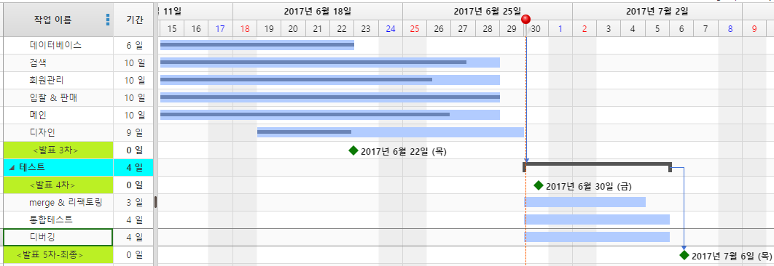
프로젝트 진행상황

Slide 4
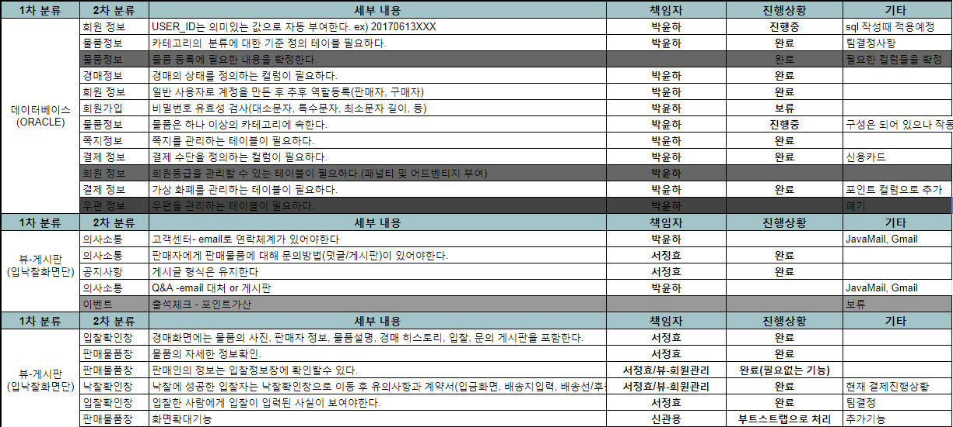
요구사항 정의서1

Slide 5
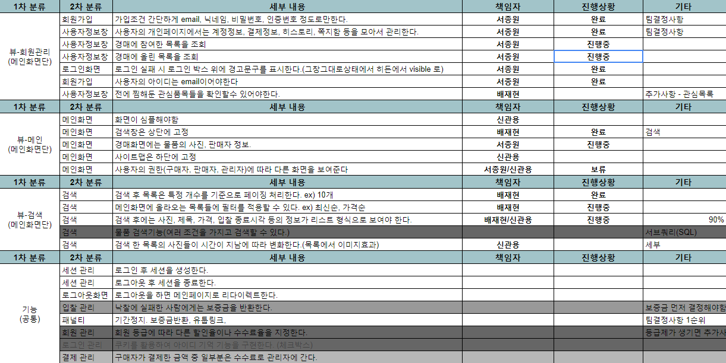
요구사항 정의서2

Slide 6
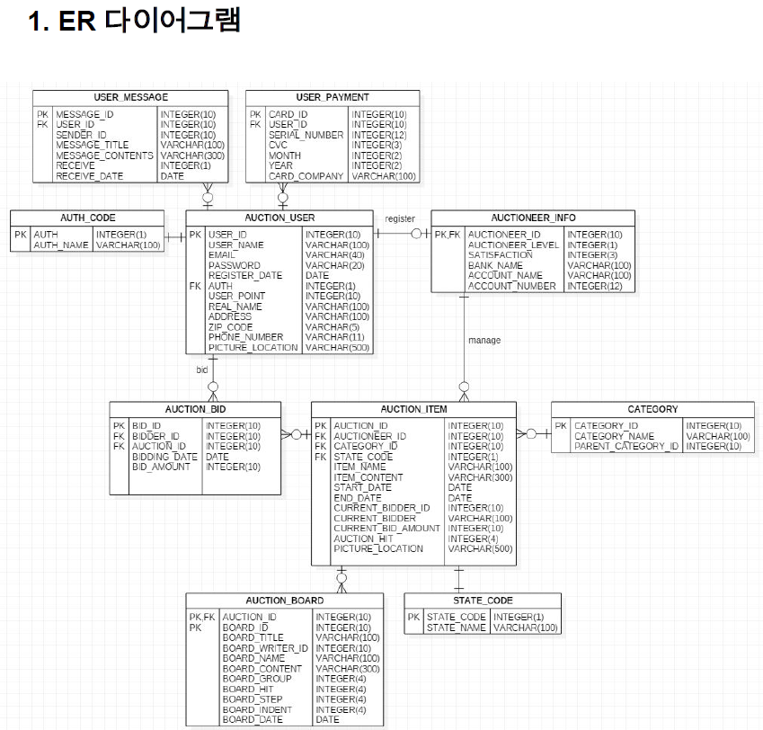
ERD
작성자: 박윤하
(자세한 사항은 <여기>를 참고해주시기 바랍니다)

Slide 7
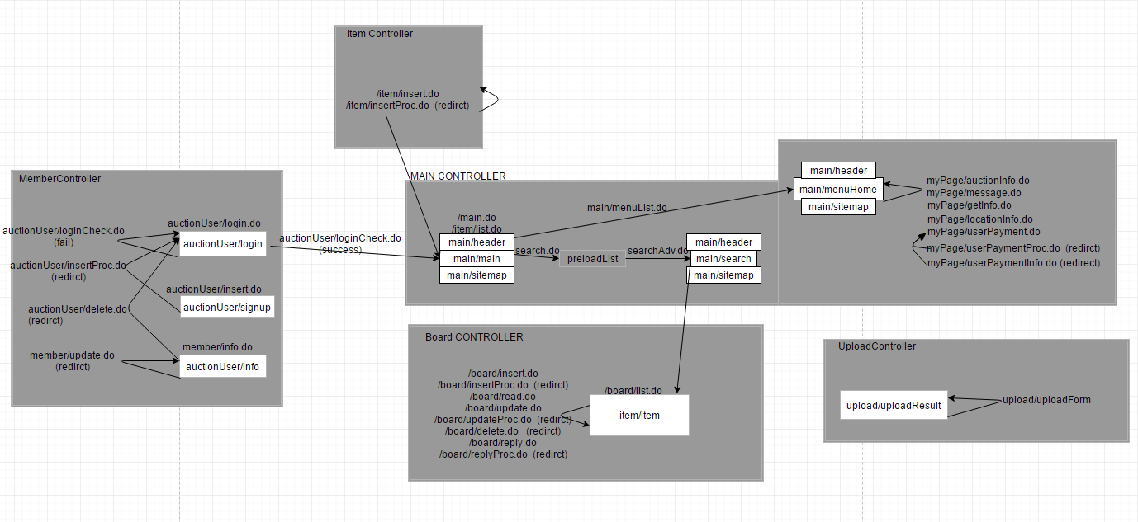
Controller Flowchart

Slide 8
검색

Slide 9
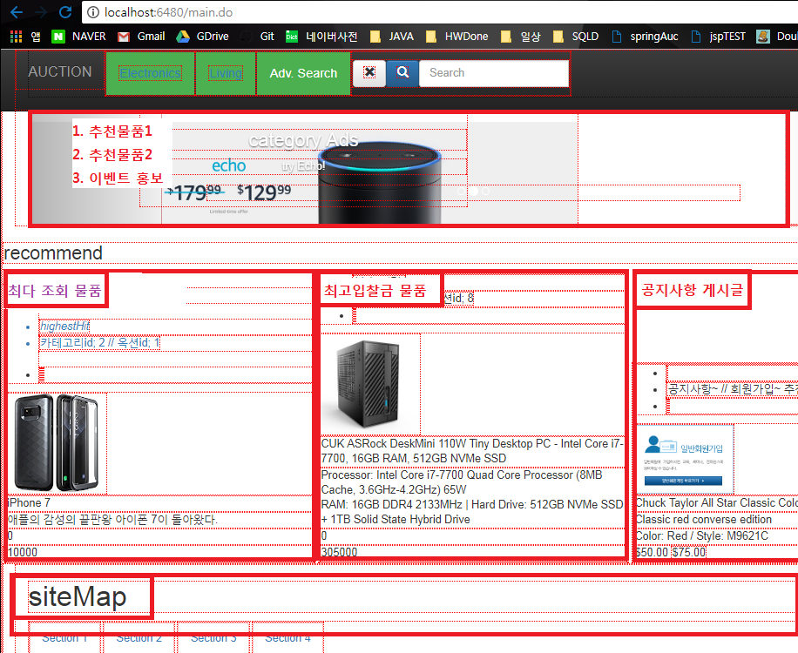
첫화면

Slide 10
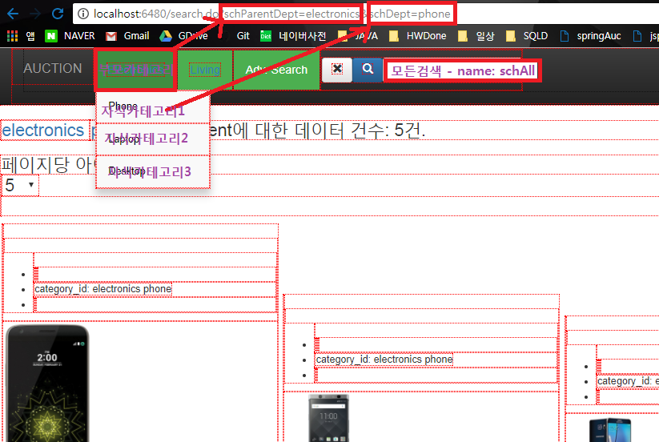
카테고리 검색

Slide 11
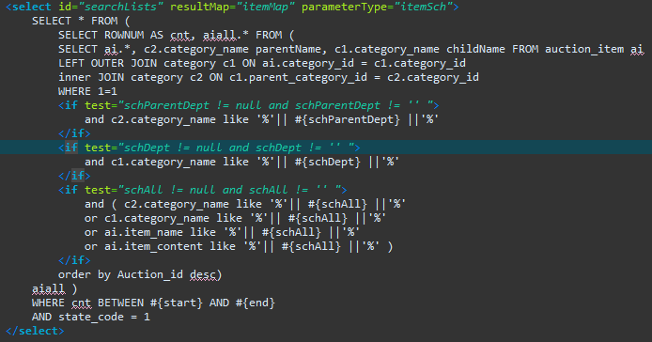
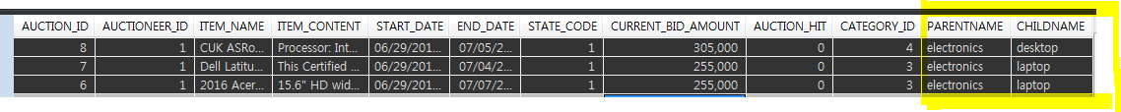
MainMapper.xml

Slide 12
회원관리

Slide 13
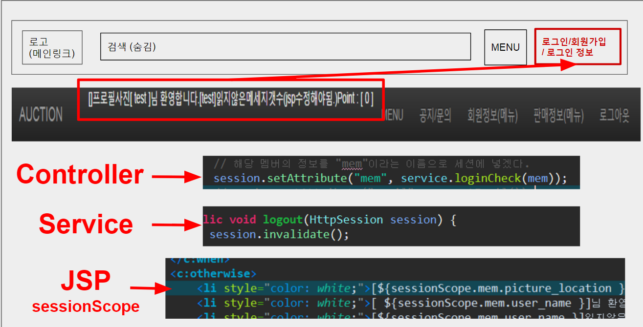
로그인

Slide 14
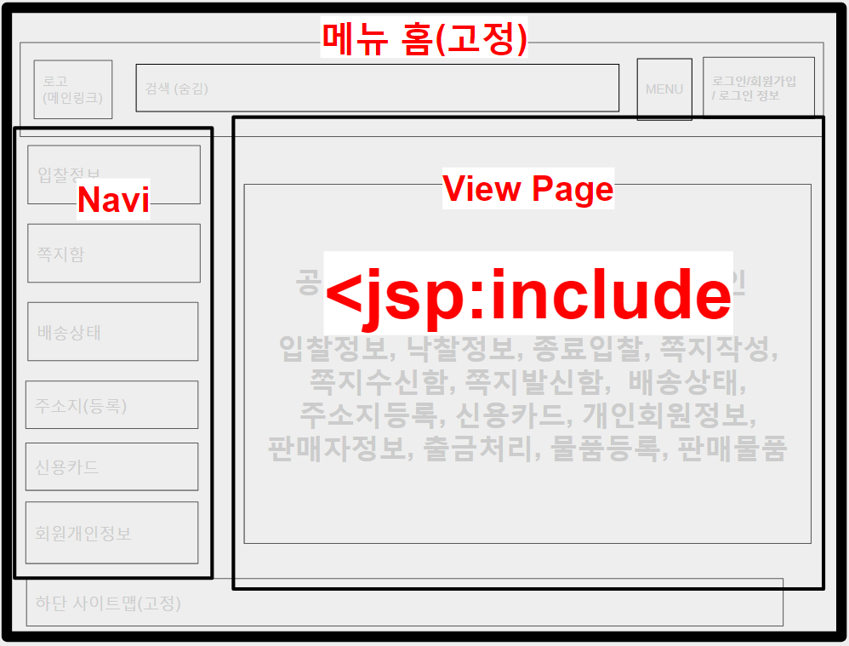
회원정보

Slide 15
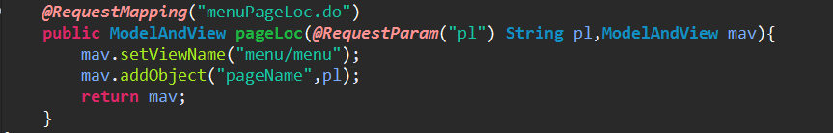
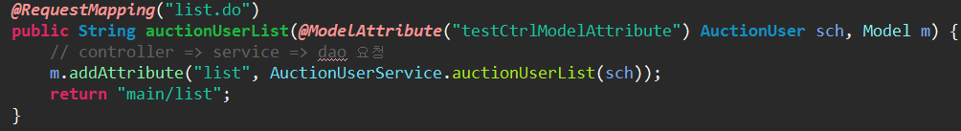
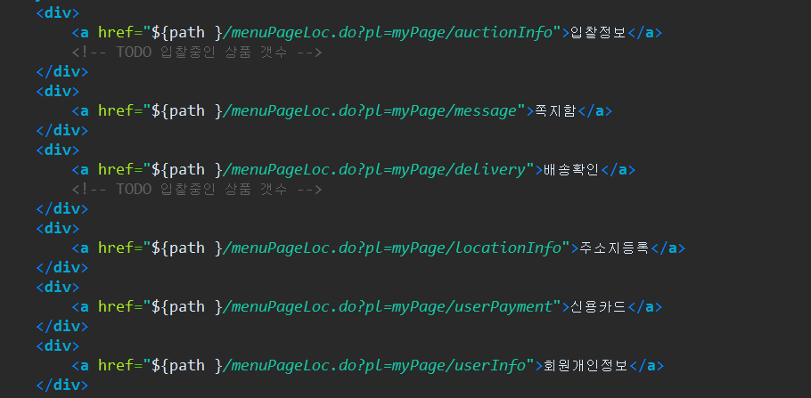
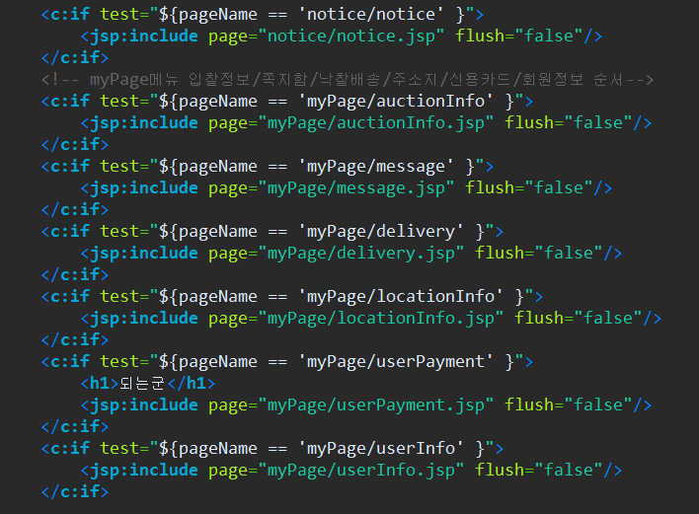
Main Controller
메뉴
MENU
로그인/회원가입
/ 로그인 정보
로고
(메인링크)
검색 (숨김)
x PAGE수
입찰정보
쪽지함
배송상태
주소지(등록)
신용카드
회원개인정보
하단 사이트맵(고정)

Slide 16
물품등록창 - 파일저장

Slide 17
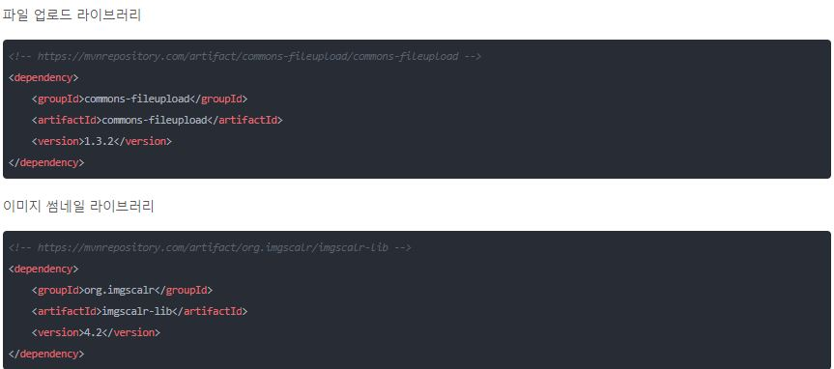
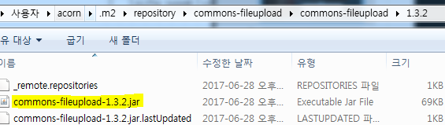
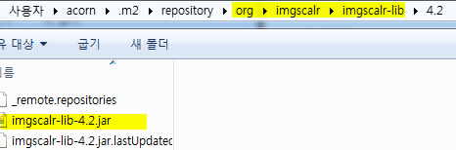
pom.xml - 추가 lib(파일 저장용)

Slide 18
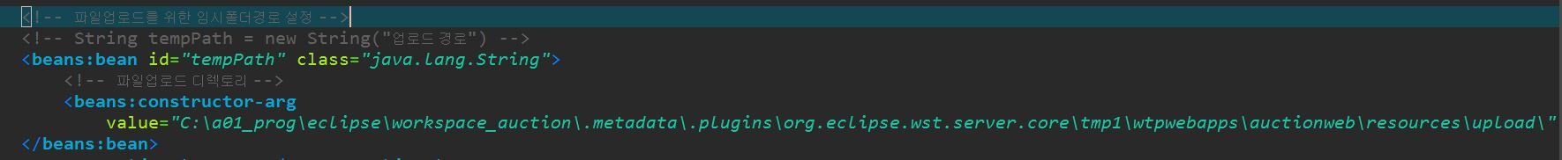

저장소 경로설정, 활용하기
servlet.xml에 bean등록 - 저장될경로설정
@Resource 어노테이션- 로그및 파일저장 경로 불러오기

Slide 19
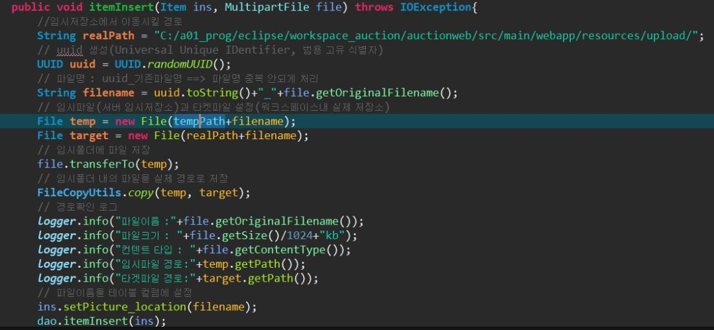
Item Service

Slide 20
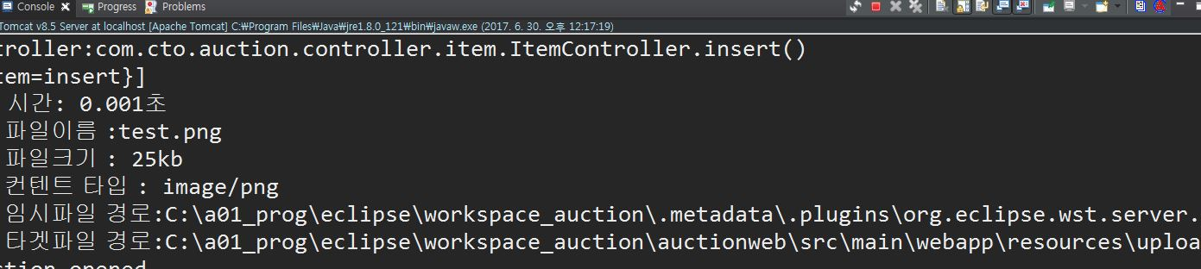
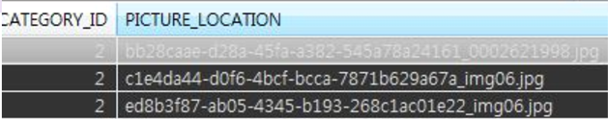
log 확인

Slide 21
“THANK YOU”

